Slide 1
Software Básico
Prof. Esp. Pedro Miho

Slide 2


Nossa Universidade
🏛️ Instituição
Universidade Mogi das Cruzes (UMC)— comprometida com ensino de qualidade.
📚 Estrutura Acadêmica
Cursos, laboratórios, biblioteca, plataformas digitais e suporte ao estudante.
🚀 Oportunidades
Estágios, pesquisa e extensão.
🎯 O que se espera de você
Curiosidade, dedicação, colaboração e disposição para aprender continuamente.
📌 Professor: apresente-se, compartilhe sua trajetória e abra espaço para os alunos se apresentarem brevemente.

Slide 3
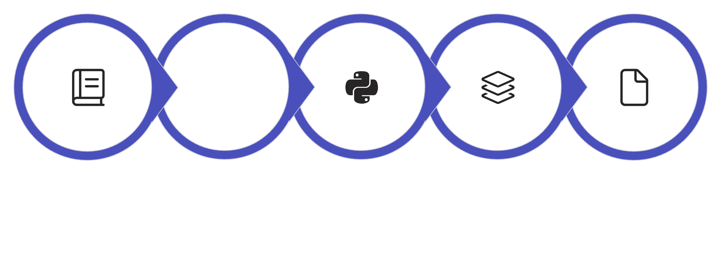
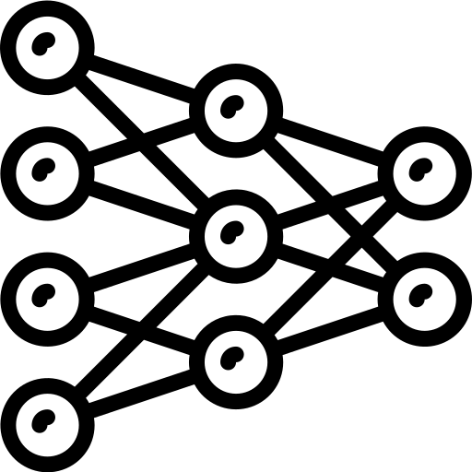
A Jornada da Disciplina
Entenda o que vamos construir juntos ao longo do semestre — do zero ao projeto completo.
Fundamentos
Algoritmos
Python
Estruturas
Arquivos
📋 Plano de Ensino
📅 Cronograma
📊 Avaliação
Guia oficial da disciplina com objetivos, conteúdos e regras.
M1 – 31/10
M2 – 11/12
Ainda em avalição.

Slide 4







TI é muito mais do que programar
O mercado de tecnologia é vasto. Conheça as principais áreas de atuação do profissional de TI hoje.
Desenvolvimento
Cloud & Infra
Web, mobile, sistemas e APIs
AWS, Azure, servidores e redes
Segurança
Dados & IA
Cibersegurança e governança
Banco de dados, analytics e ML
DevOps & Automação
Suporte & Redes
CI/CD, pipelines e scripts
Infraestrutura e atendimento
📌 Professor: pergunte à turma "Em qual dessas áreas você se imagina trabalhando?”

Slide 5
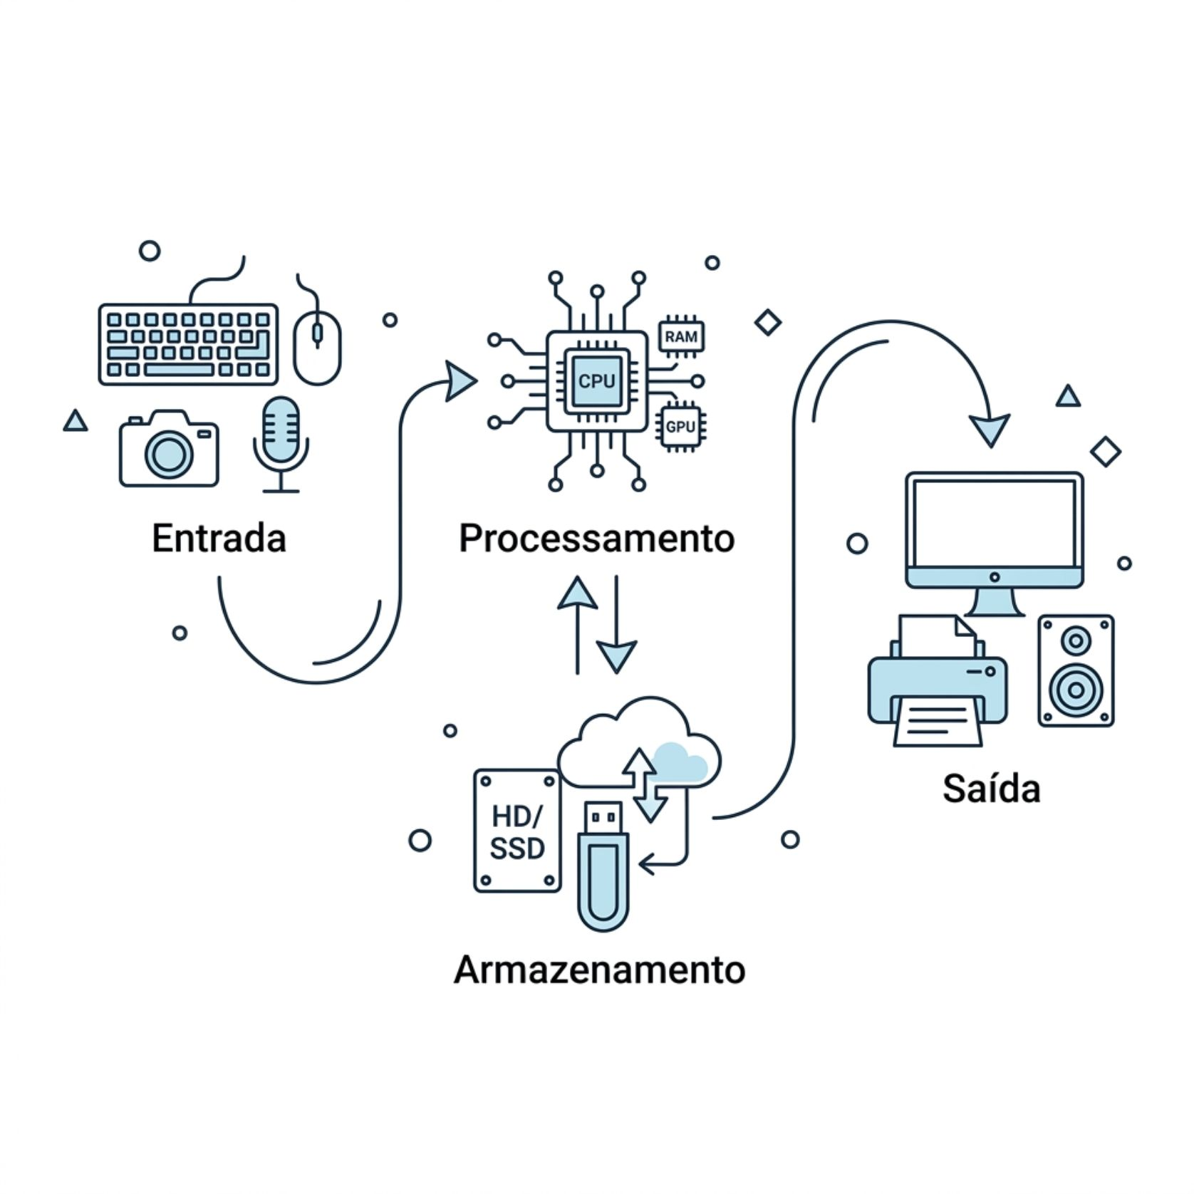
O Computador como Ferramenta
Componentes Essenciais
Entrada: teclado, mouse, câmera, microfone
Processamento: CPU, RAM, GPU
Saída: monitor, impressora, áudio
Armazenamento: HD, SSD, pendrive, nuvem
O computador é uma ferramenta poderosa. O profissional de TI
é quem transforma essa ferramenta em solução.

Slide 6
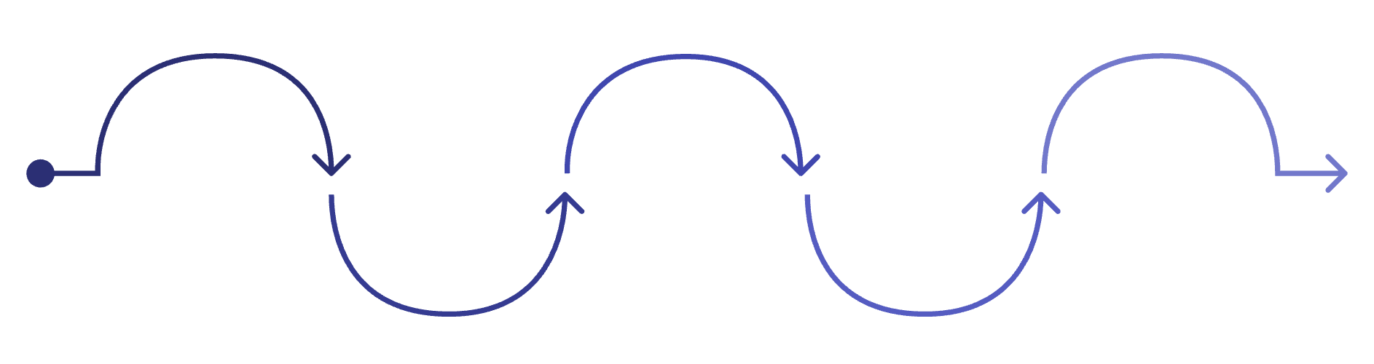
O que um profissional de TI faz quando recebe um problema que nunca resolveu antes?
Análise
Problema
Estratégia
Algoritmo
Código
Decompor e entender os requisitos
Identificar e descrever o desafio
Escolher abordagem e prioridades
Definir passos lógicos da solução
Implementar o algoritmo em linguagem
Antes de escrever uma linha de código, o profissional pensa. Decompõe o problema, organiza a lógica e define um algoritmo — a sequência de passos que leva à solução.

Slide 7




Algoritmos e Descrição Narrativa
O que é um algoritmo?
Um conjunto de instruções organizadas, claras e sequenciais para resolver um problema específico.
Formas de representar algoritmos
☕ Algoritmo ruim — Fazer café
✅ Algoritmo melhorado
1. Fazer café.
2. Colocar as coisas.
3. Preparar.
4. Tomar.
Encher a chaleira com água
Aquecer a água até ferver
Colocar o filtro e o pó de café
Despejar a água quente lentamente
Aguardar coar e servir na xícara
O que há de errado? Faltam clareza, precisão, sequência e detalhamento. Um computador — ou outra pessoa — não conseguiria executar isso!
Entrada
Processamento
Saída
📝 Descrição Narrativa
📐 Pseudocódigo
🔷 Fluxograma
Texto em linguagem natural — hoje!
Estrutura próxima ao código
Representação visual com formas

Slide 8
Exemplo Prático: Calculando a Média
📋 Descrição Narrativa
🐍 Conexão com Python
Solicitar a Nota 1 ao usuário
Solicitar a Nota 2 ao usuário
Somar as duas notas
Dividir o resultado por 2
Apresentar a média calculada
O algoritmo é a solução lógica. Python é apenas a linguagem que usamos para expressá-la:
nota1 = float(input("Nota 1: "))
nota2 = float(input("Nota 2: "))
media = (nota1 + nota2) / 2
print("Média:", media)
O algoritmo vem primeiro. A linguagem é apenas o vocabulário que usamos para comunicar a solução ao computador.
📥 Entrada
⚙️ Processamento
📤 Saída
Nota 1, Nota 2
(N1 + N2) ÷ 2
Média final

Slide 9
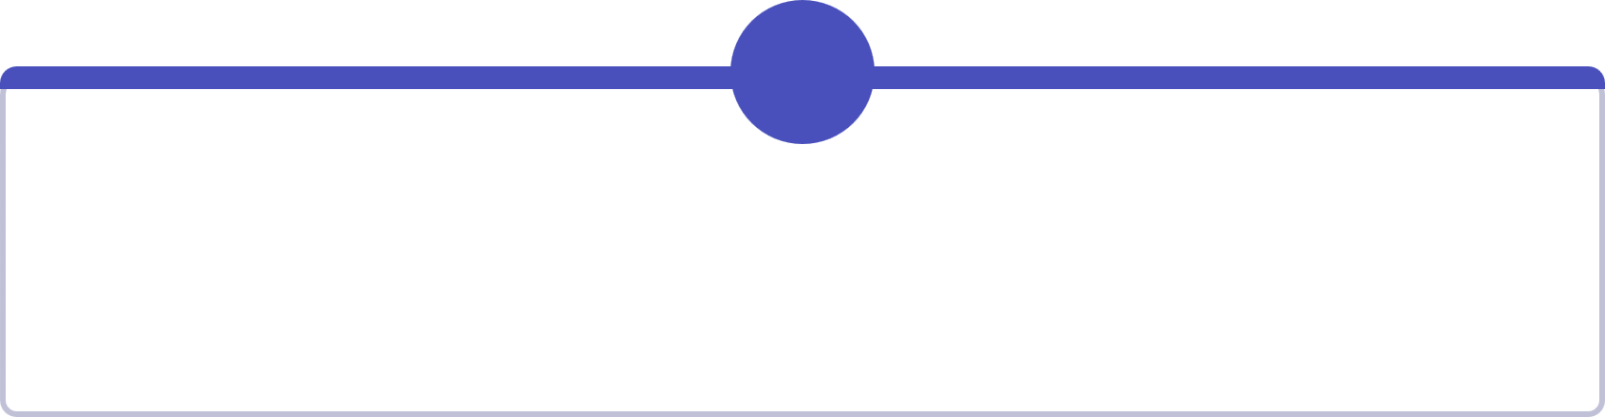
Mãos na Massa! ✋
Escreva a descrição narrativa para os problemas abaixo. Sem computador — só papel, caneta
e raciocínio lógico!
1
2
Preparar um Sanduíche
Lavar roupas na máquina
Liste cada passo, do início ao fim. Seja preciso!
Descreva o processo completo para lavar roupa
3
4
Trocar um pneu furado
Fazer um miojo/macarrão instantâneo
Liste cada passo, desde encontrar as ferramentas até guardar tudo.
Descreva o processo completo para preparação do miojo
Se dividam em grupos de 3–4 pessoas. Cada grupo recebe um problema e apresenta sua solução em 5 minutos. Compare as respostas: existem várias soluções corretas!

Slide 10
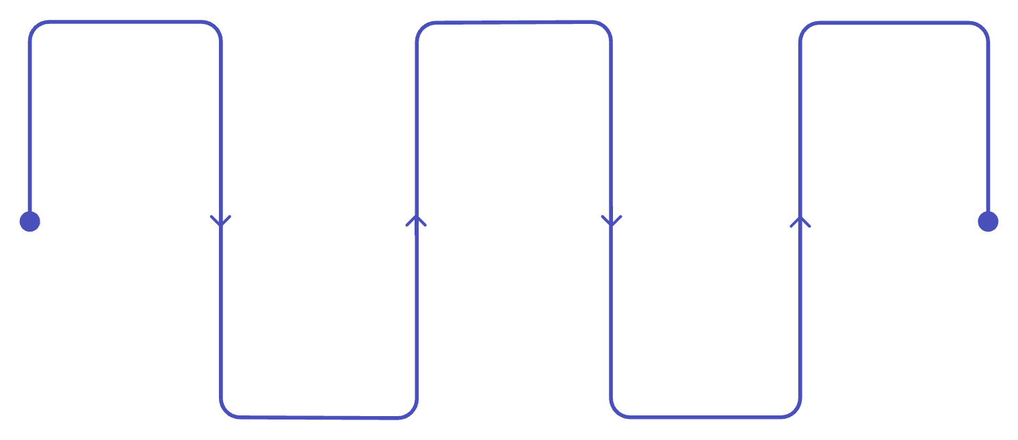
A Jornada que está começando
Lógica
Python
Arquivos
Pensar soluções antes do código
Introdução à sintaxe prática
Leitura e escrita persistente
Algoritmos
Estruturas
Sequência lógica de passos
Listas, dicionários e mais
Programar não começa quando abrimos o Python.
Programar começa quando aprendemos a pensar na solução.
🔜 Próxima aula
Pseudocódigo, fluxogramas e as primeiras estruturas lógicas formais.
🧠 Você já começou
💡 Dúvidas?
Hoje você pensou como um programador — sem escrever uma linha de código.
Teams, Sala de aula

